Slide 1

Virtual Box изоляция целых ОС на одном железе

Slide 2
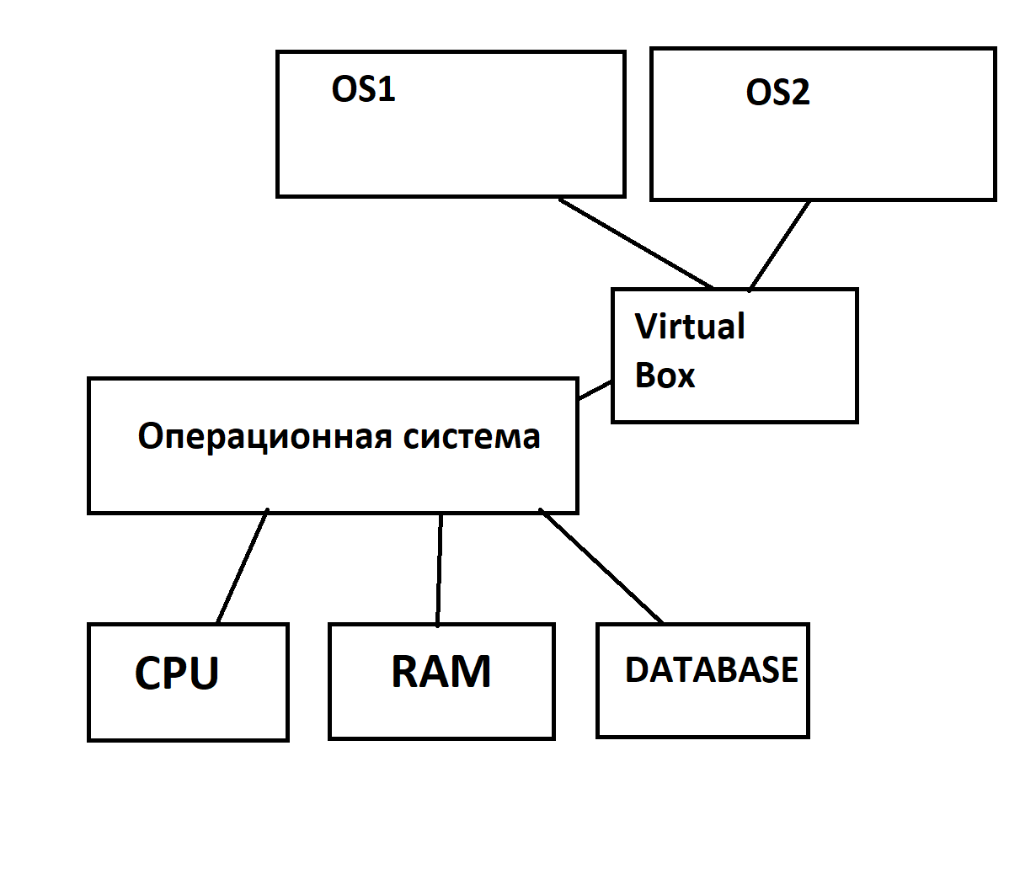

Slide 3

А зачем нам он нужен?
Позволяет иметь множество ОС на одном
Железе
А зачем нам множество ОС?
Главное протестировать нашу программу
На множество ОС
Ознакомится с другими ОС
А других кроме него нету?
Есть докер, но он очень сложный для рядового пользователя
Запускать в BIOS опасно

Slide 4
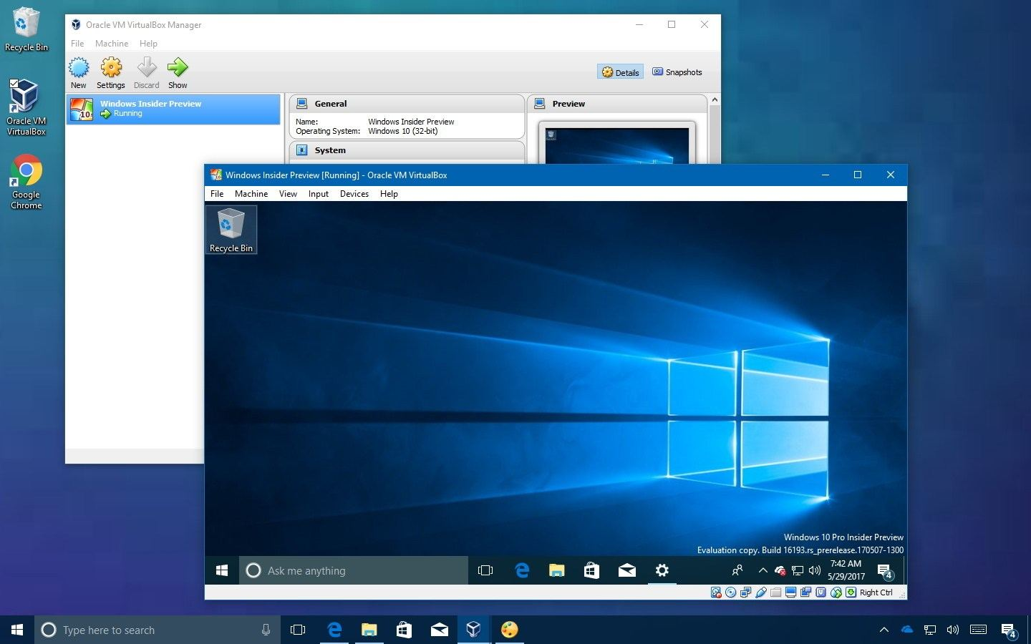
ОС на Virtual Box работает нативно

Slide 5
Поддерживает множество ОС и их виды
Популярные Windows: 10-7, Linux: RHEL, Debian, Ubuntu
Fedora, Mac OS: 10.12, 10.13, 10.14 а также Oracle Solaris

Slide 6
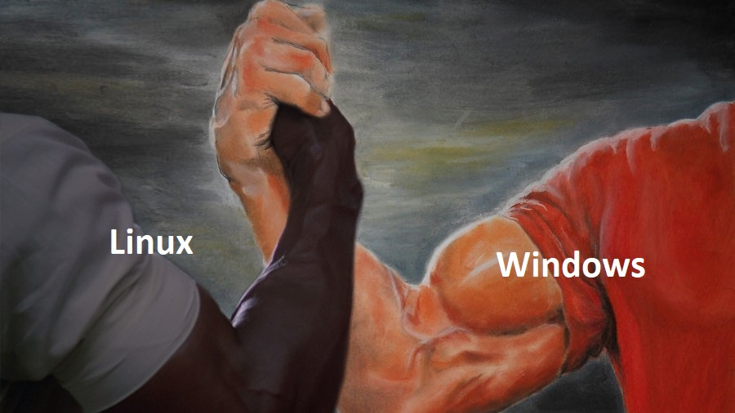
Windows & Linux мощь

Slide 7
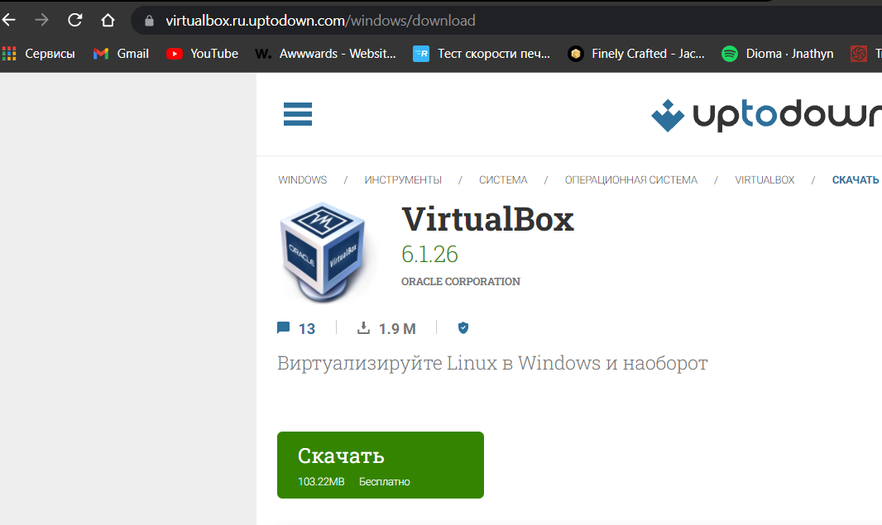
Скачать virtual box

Slide 8
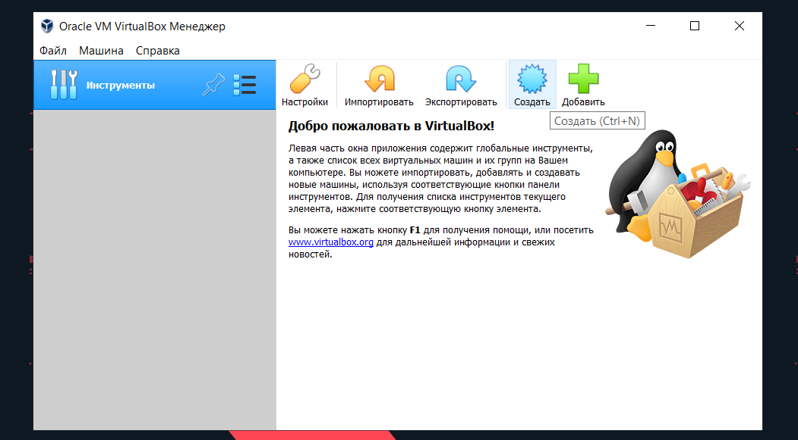
Создаем новый ОС

Slide 9
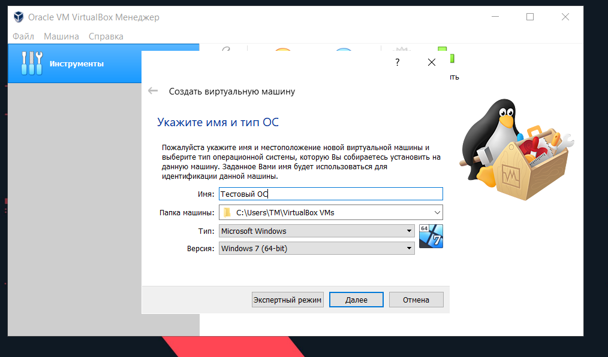
Выбираем параметры

Slide 10
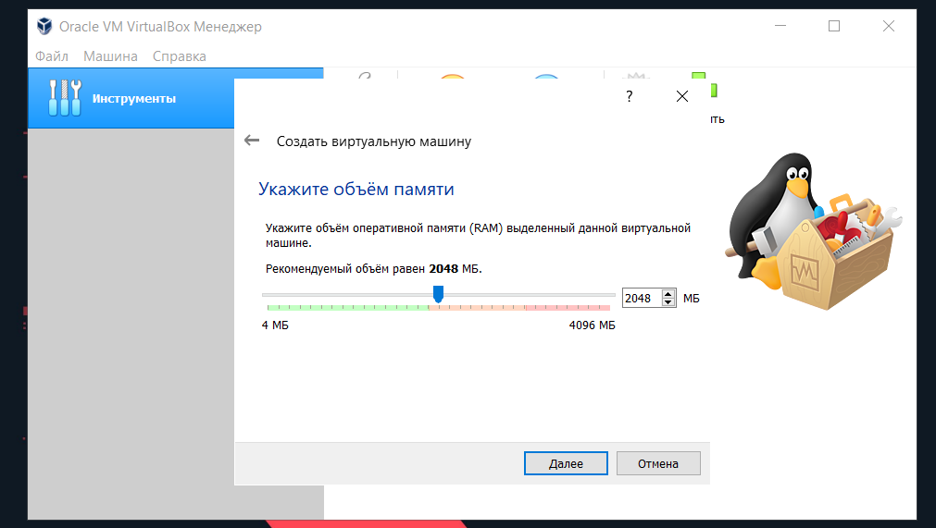
Выделяем ОЗУ Но будьте осторожны

Slide 11
